Slide 1
ZIMS trick and tips! Agosto 2015
Lanzamiento de la nueva funcionalidad del módulo de manejo

Slide 2
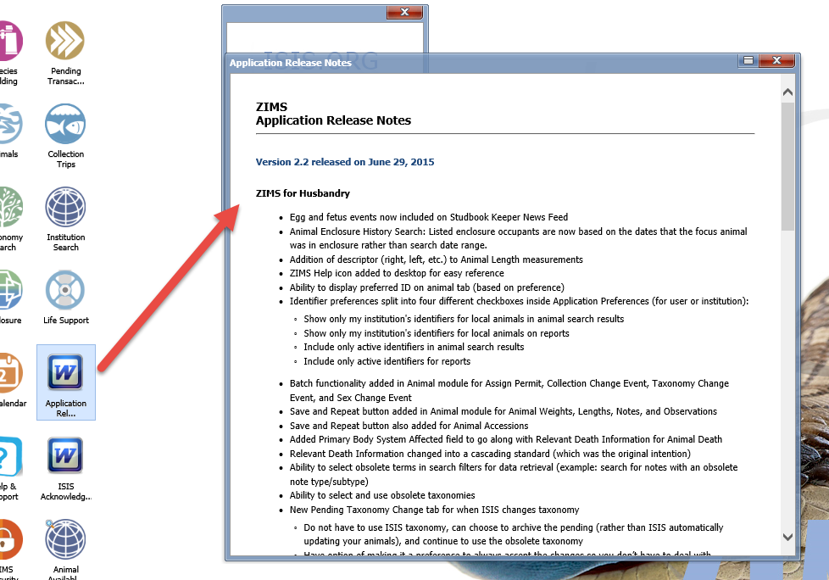
Lectura de Notas de lanzamientos

Slide 3
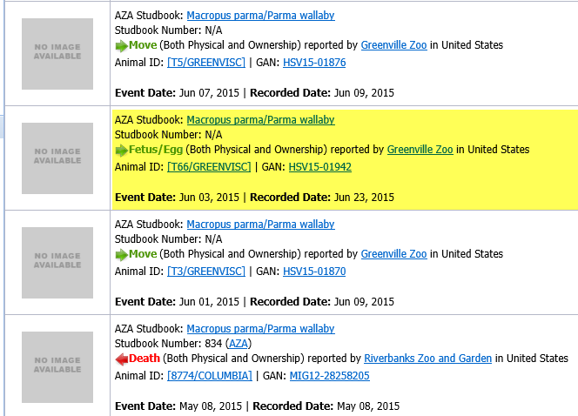
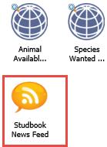
Reportes de Novedades de Studbook
Eventos de huevos y Fetos ahora se incluyen en el reporte de novedades de Studbook. Esto puede incluir información de Posturas de huevos e identificación de Fetos. Si cualquier evento (muerte-nacimiento) ocurre a estos, sta información aparecerá en la medida que se mueva información para ellos.
Algunos cuidadores de Studbook suelen mover el ícono de noticias de Studbook en su escritorio para un rápido acceso

Slide 4
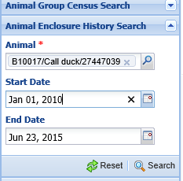
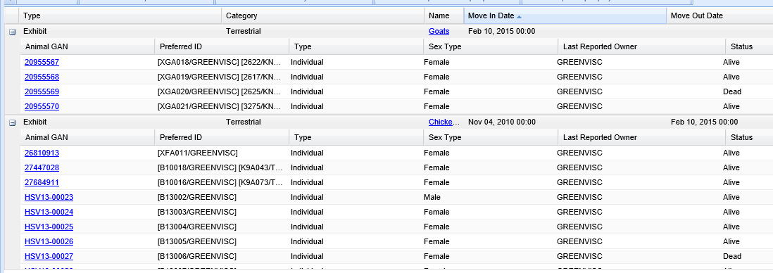
Búsqueda de historia de encierro de animales
Hay un nuevo cambio en como la aplicación encuentra animales en la Búsqueda de Historia de Encierro de Animales. El listado de occupantes de encierros se realiza basado en las fechas en las que el animal en cuestión estuvo en el encierro más que en un rango de fechas. Ingresamos un pato con un rango de fechas de enero 1 de 2010 hasta junio 23 de 2015. El resultado muestra como el pato estuvo en Polluelos entre el 4 de noviembre de 2010 y Febrero 10 de 2015. Los otros ocupantes del encierro listado SOLO son aquellos que estuvieron en ese encierro durante el rango de fechas y no aquellos que deberían haber ocupado éste durante alguna fecha dentro del rango seleccionado pero NO durante la fecha en que el pato estuvo también allí.

Slide 5
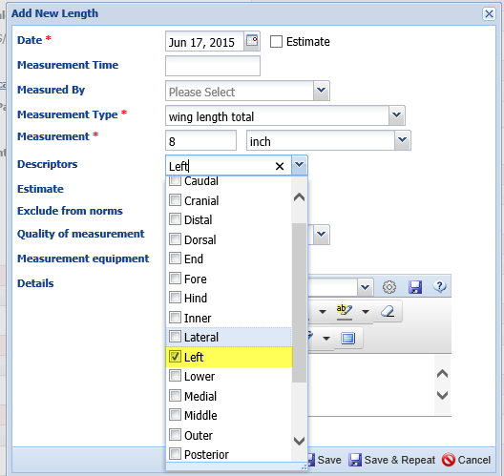
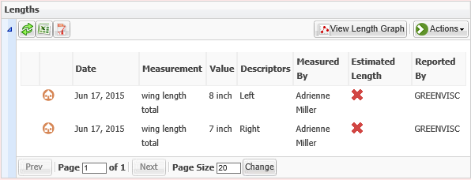
Descriptores de longitud de animales
Se adicionó un Campo Descriptor a la celda de Longitud animal. Es una Lista de selección múltiple que le permite claramente definir exactamente que esta midiendo.
En este ejemplo se puede indicar de manera separada cada longitud de ala.
. Estos descriptores también han sido añadidos a Medidas por bloque.

Slide 6
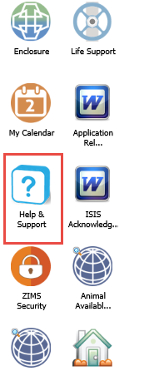
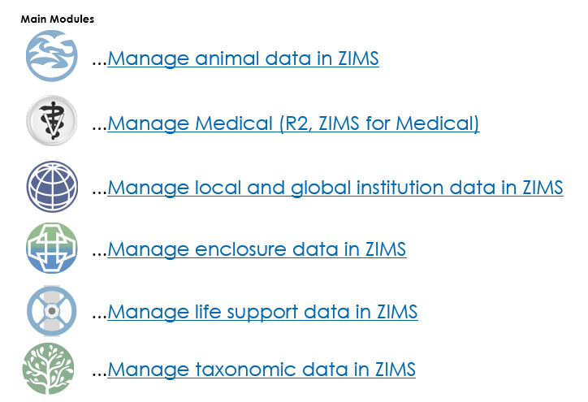
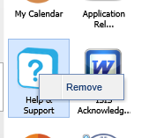
Ícono de soporte y Ayuda
Algunos usuarios perdían la oportunidad de acceder a los documentos de Soporte y Ayuda directamente desde la aplicación. Ahora esta en el escritorio de la aplicación. Esto le llevará directamente a la lista para encontrar el tópico que necesita. Para los demas íconos, puede removerlos con click derecho y seleccionar remover.

Slide 7
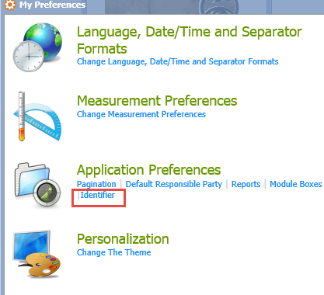
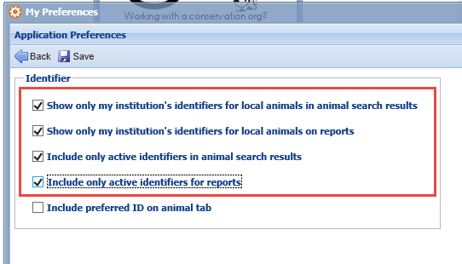
Preferencias de Identificadores
Ahora hay más opciones para filtrar que identificadores mostrar en búsquedas y reportes desde Preferencias en Mis Preferencias. You can select to show only
your institution’s identifiers for local animals in search results grids or reports. Puede seleccionar mostrar únicamente los identificadores para animales locales en la celda de resultados o reportes. Puede también seleccionar incluir únicamente identificadores activos en las celdas de búsqueda o reportes.

Slide 8
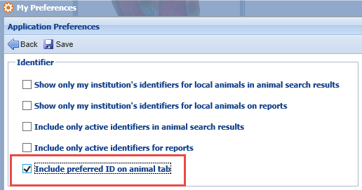
ID Preferido en etiqueta
En Mis Preferencias, puede seleccionar si desea su identificador preferido para mostrar en la etiqueta derecha despues del GAN. El ID preferido que se selecciona para el animal no siempre es el mismo identificador. Este Chihuaha tiene como ID preferido un remoquete mientras que para el pato llamador es un El GAN siempre se mostrará

Slide 9
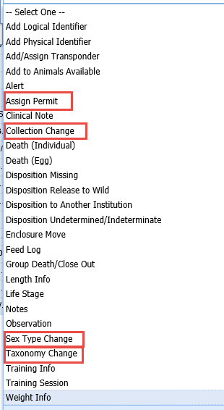
Nuevas funciones de Bloque
Cuatro nuevas acciones en Bloque se adicionaron. Ahora puede asignar en Bloque, permisos, cambio en el registro de Colecta, cambio en el Tipo de Sexo y Taxonomía

Slide 10
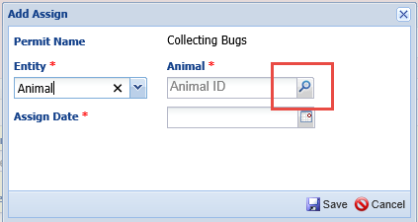
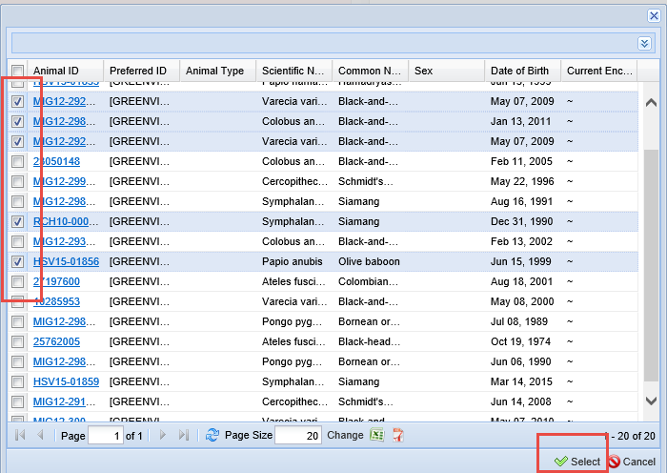
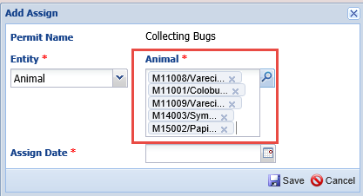
Otra opción para Asignar Permisos en Bloque.
Ahora hay otra opción para asignar permisos a animales en bloque.
Cuando seleccione Asignar Permiso desde el registro de Permiso y utilice la opción de Buscar, la lista es de selección múltiple
Todas las selecciones se prellenarán y el permiso sera Assignado una vez guarde el cambio.

Slide 11
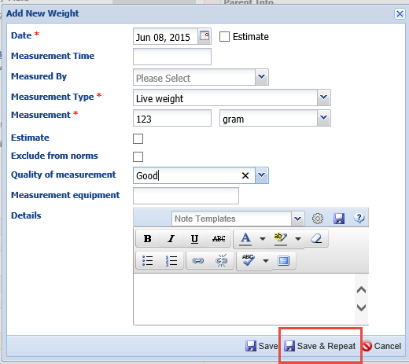
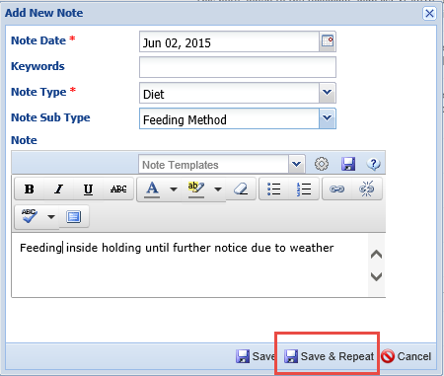
Guarde y Repita!
Se ha adicionado a Medidas de Animal (Longitud y Pesos) y a Notas & Observaciones una opción de Salvar y Repetir. Esto le permite salvar tiempo cuando tiene mucha información que registrar para el mismo animal. Cuando selecciona Salvar y Repetir su entrada sera salvada pero la pantalla permanece activa, permitiendole ráidamente editar lo que necesita sin utilizar el botón de Acciones para seleccionar Adicionar Nuevo. Cuando finalice, seleccione Guardar y los datos ingresados en la pantalla serán guardados y se cerrará la acción.

Slide 12
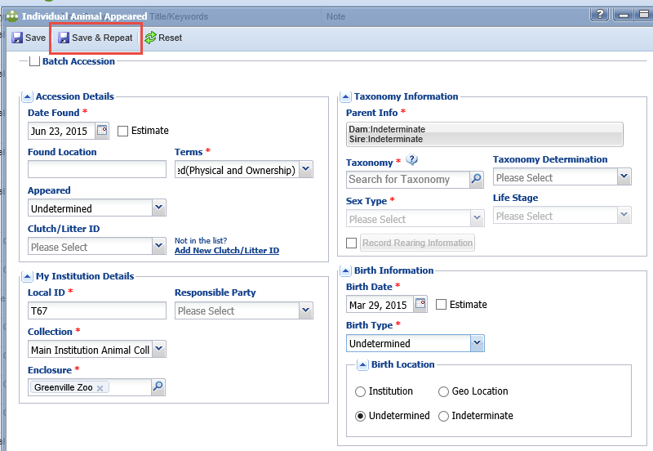
Guarde y Repita Ingresos!
La opción Guardar y Repetir ha sido también adicionada a la pantalla de Ingresos. Si la información para múltiples Ingresos es la misma, podra continuar con la opción de Ingresos por Bloque. Guarde y Repita le permitirá ahorrar tiempo cuando adicione múltiples animales cuya información no es la misma. Cuando seleccione Guardar y Repetir datos de ingreso estos se guardarán pero la pantalla de Ingresos se mantendrá abierta y podrá editar cualquier campo que necesite. Cuando llegue al último ingreso solo Guarde y la pantalla Guardará y Cerrará. Esta funcionalidad le ahorrará tiempo en tener que recordar devolverse y editar cualquier información en Ingresos por Bloque que sea diferente del ingreso inicial.

Slide 13
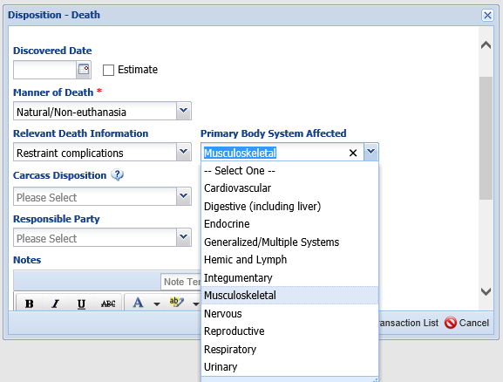
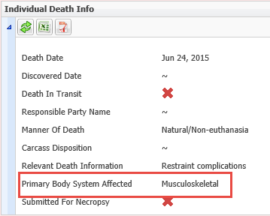
Sistema Corporal Primario
El Campo de Afectación del Sistema Corporal Primario ha sido adicionado a la pantalla de Muerte. Solo se activa si el campo de información de Muerte Relevante está registrado.
Afectación a Sistema Corporal Primario aparecerá en Información de Muerte en los registros y los Reportes de Especimen.

Slide 14
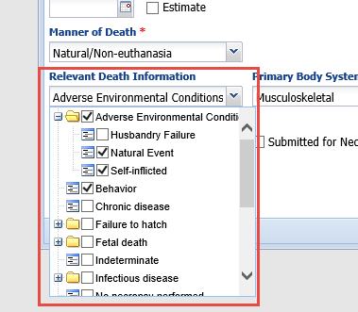
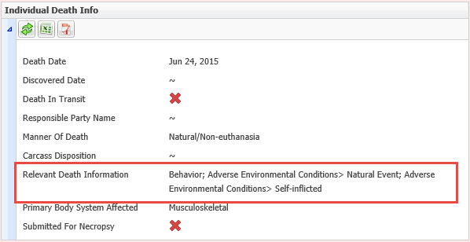
Información de Muerte Relevante en cascada
Información relevante sobre la muerte, está ahora en cascada con opción múltiple. Puede realizar sus selecciones an cualquier pnto de la lista. En este ejemplo un Evento Natural Adverso, de Condiciones Ambientales, Determinó la muerte por automutilación.
La información aparecerá en la celda de información de Muerte y en el Reporte de Especimen.

Slide 15
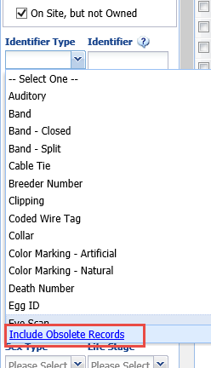
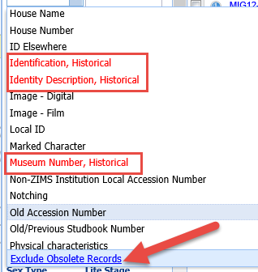
Selección de Términos obsoletos en Búsquedas
Respecto al tiempo algunos términos usados previamente han sido marcados como Obsoletos. Estos se mostrarán en sus registros pero no podrán ser seleccionados para uso presente. Ahora puede buscar por esos términos en sus registros y los encontrará seleccionando Registro Obsoleto.
Estos se monstrarán en rojo y se podrá hacer búsqueda de ellos. Puede seleccionar removerlos desde Excluir Registro Obsoleto.

Slide 16
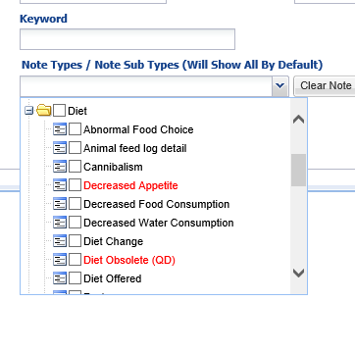
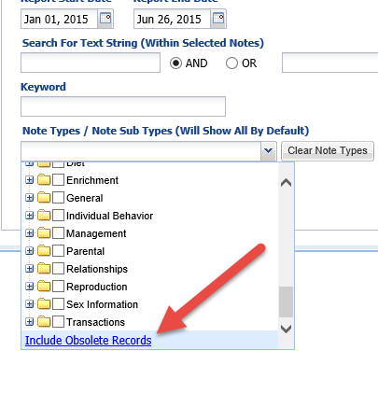
Notas Obsoletas
Esto también aplica para el reporte de Recuperación de Notas para encontrar cualquier Nota u Observación subtipo que haya sido marcado como obsoleto. Esto le ayudará a limpiar sus registros y tener solo los Tipos de Notas activos únicamente.

Slide 17
Etiqueta de Cambio de Taxonomía pendiente
Hay una nueva etiqueta en el módulo de Animales titulado Cambios Taxonómicos Pendientes.
Esta celda muestra si Species360 ha realizado algún cambio en la taxonomía (nombre científico, nombre común o ambos)para alguna especie que actual o históricamente haya tenido en su colección. Los usuarios desean poder aceptar los cambios taxonómicos de Species360 Ó mantener sus registros como están. Esto le permite hacerlo o no. Solo si cuenta con algún registro ppara la especie, esta se presentará en la celda. En el ejemplo de arriba, tanto el nombre científico como el nombre común para chihuahuas y Parma wallaby ha sido cambiado por Species360. Puede ver 13 registros para Chihuahua y 5 registros para walabí Parma que serían afectados por este cambio.

Slide 18
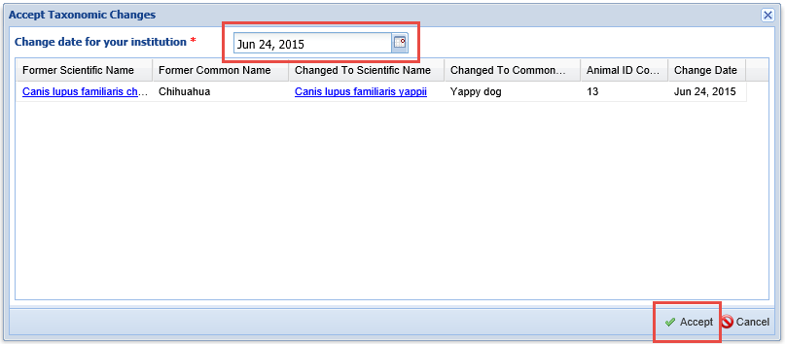
Aceptar taxonomía Species360
Seleccionando el lado izquierdo de la celda se activara el botón de Aceptar Taxonomía Species360. Voy a aceptar el cambio para los chihuahuas. Todos los 13 registros para esta especie será cambiado. You get a second chance to review it as well as change the date. Tendrá una oportunidad de revisar así como de cambiar la fecha. La fecha es solo para su información de que la especie fue históricamente modificada.

Slide 19
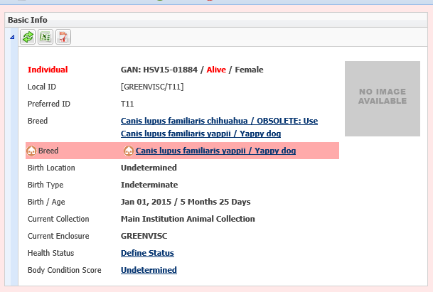
Conflictos de taxonomía
Cuando seleccione aceptar cualquier taxonomía nueva que Species360 haya cambiado debera ver si hay algún conflicto de taxonomía en la Información Básica. Esto debe hacerlos 15 minutos después cuando la taxonomía global sea recalclada. Por unos minutos podrá ver el conflicto para sus animales respecto a esa taxonomía.

Slide 20
Archivo de Taxonomía
Puede desear NO aceptar la taxonomía Species360, en este caso podrá Archivar el registro al dejar la celda limpia.
Usando las celdas de chequeo a la derecha podrá ver cualquier registro Archivad (desea ahora aceptar la taxonomía) y cualquier registro aceptado. La nota indicará la fecha en que la taxonomía fue aceptada y quien lo aceptó.

Slide 21
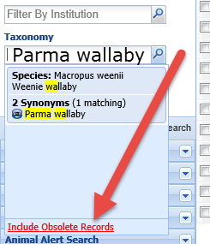
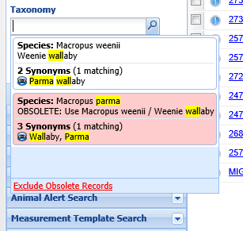
Busqueda en Obsoleto
Si prefirió no aceptar la nueva taxonomía Species360, la especie estará obsoleta y esto afectará sus búsquedas. Para encontrar registro de estas especies necesitará incluir Registros Obsoletos. Las especies Obsoletas aparecerá en rojo y podrá seleccionarlo para encontrar sus registros. El color resaltado en amarillo indica apareamiento con el tipo de búsqueda superior.

Slide 22
Preferencias de la Institución
Si desea automáticamente aceptar la taxonomía Species360 puede salvar tiempo seleccionando la aplicación de Taxonomía desde Preferencias en Preferencias de la Institución y marcando como habilitado el Autoaceptar los cambios de Taxonomía Species360. Esto no estará disponible como Mi Preferencia. Si esto es chequeado la etiqueta de la celda de Cambios taxonomicos pendientes nunca estará sobre poblada.

Slide 23
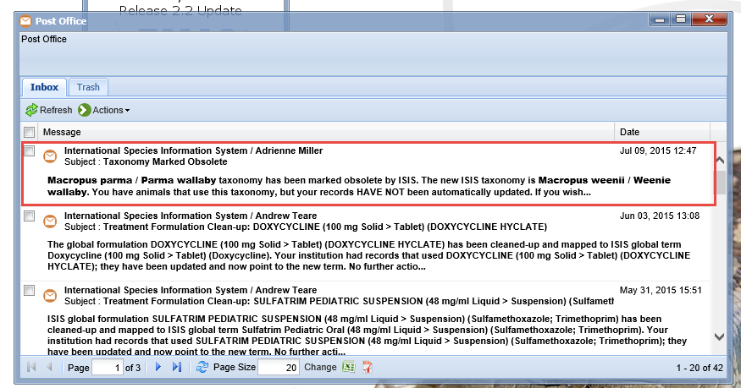
Mensaje de la Oficina Postal
Cada vez que la taxonomía sea cambiada recibirá también un mesagge de la oficina postal. Esto es de ayuda si ha seleccionado la Preferencia de aceptar automáticamente la taxonomía Species360, ya que los cambios no aparecerán en la etiqueta de Cambios Taxonómicos pendientes a menos que seleccione incluir Registros aceptados.

Slide 24
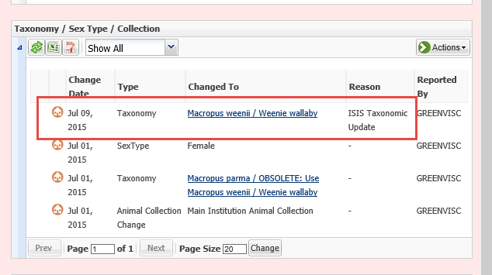
Mostrar en registros
Regresemos al cambio taxonómico aceptado para el walabi Parma. Este se mostrará en la celda de Taxonomía con la Fecha de Cambio que sería la fecha que ingresó cuando se aceptó el cambio.. Nada se mostrará en el Reporte de especimen que recuerde este cambio.

Slide 25
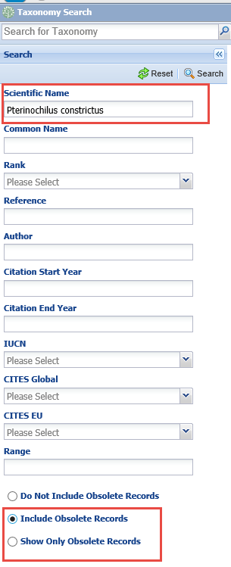
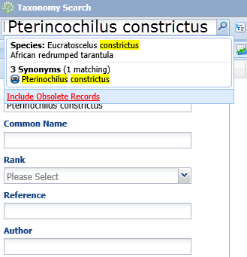
Obsoleto en el Módulo de Taxonomía
Dentro del Módulo de Taxonomía si está buscando taxonomía obsoleta, recordar seleccionar el botón de Incluir Registros Obsoletos, de lo contrario la taxonomía no será encontrada.
Sin embargo, si usted usa la búsqueda de la parte superior a mano izquierda, esta será encontrada por defecto.

Slide 26
Disposición Incompleta
Se adiciona una nueva etiqueta de Disposiciones Incompletas
Esta etiqueta es visible solo si tiene la etiqueta de Transacciones Pendientes seleccionada. Disposiciones Incompletas se crea cuando alguien ingresa un registro de necropsia en el módulo Médico antes de que una muerte sea registrada previamente en el módulo de Manejo.
Aunque inicie en el Módulo Médico necesitará saber como completar el dato desde el Módulo de Manejo.

Slide 27
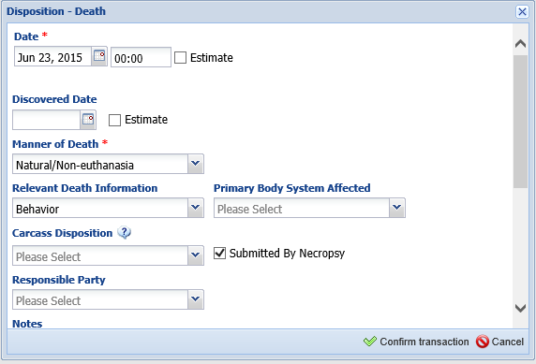
Completando una Disposición Incompleta
Cuando seleccione el hiperlink del GAN en una Disposición incompleta este lo llevará hacia el registro que tendra creado un registro de Pendiente para la Muerte. Si va al registro desde otra celda diferente a la de Disposición Incompleta el Pendiente aparecerá alli también. Tiene las mismas opciones para acctiones en este Pendiente así como para otros Pendientes. Sin embargo, si selecciona Denegar o Sin Información no podrá recuperar este Pediente como si puede hacerlos en otros casos.
Si prefiere escoger Confirmar, será llevado a la pantalla de Disposición- Muerte para diligenciar.

Slide 28
No requiere Padre para huevos infertiles
Un Padre es requerido durante el proceso de ingreso de un huevo porque el parentezco determina la taxonomía.
Sin embargo, si un huevo es infertil, el Padre puede ser exitosamente eliminido, dado que el huevo es infertil y no tiene Padre.

Slide 29
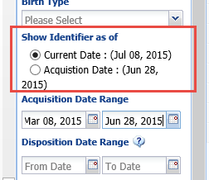
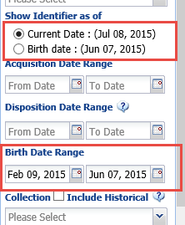
Mostrar Identificador así como Fecha
Hay ahora la posibilidad de escoger que idenficador desea mostrar en Búsqueda Avanzada de Animales.
Si ingresa una Adquisición o un rango de Fechas para Nacimiento, un nuevo campo aparecer que le permitirá seleccionar el Identificador como el de fecha de Adquisición o el de fecha de Naciomiento o el Presente. La Fecha ingresada aparecerá despues de la fecha de Aquisición o de Nacimiento.

Slide 30
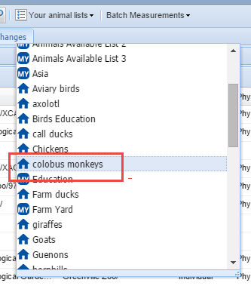
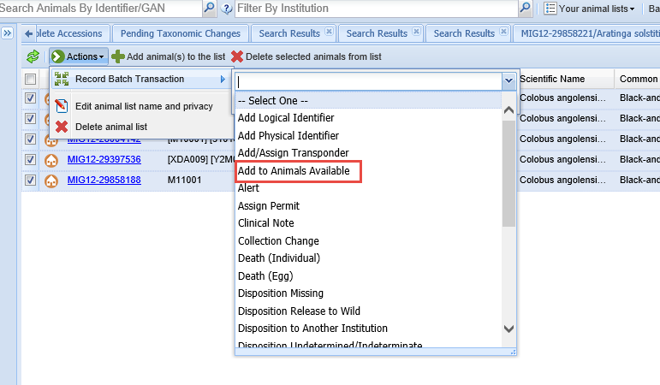
Animales Disponibles desde una Lista
Puede ahora usar una Lista de Animales para hacer Disponibilidad de Animales.. La lista de Animales debe ser de la misma especie. Hay dos maneras de hacer esto. Una es seleccionar la Lista desde la Lista de Animales. Luego registre Transacción en Bloque de Adicionar a Animales Disponibles. Este está disponible solo com una Entrada Particular para todos. En este caso adicionamos nuestra lista de monos colobos a la lista de Animales Disponibles.

Slide 31
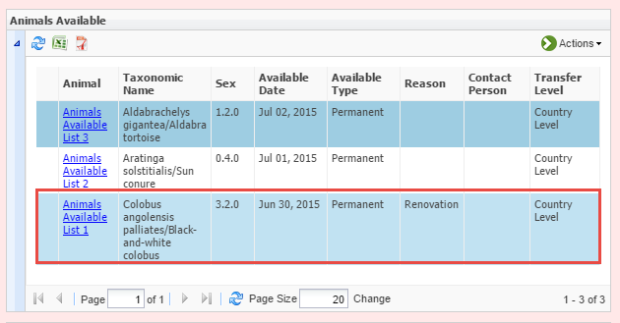
Disponibles desde Lista de Animales
En la celda de Animales Disponibles se mostrará la lista de cantidad de animales disponible. Seleccionando el hipervínculo con el nombre podrá ver de que animales se trata. Si retorna a su Lista de Animales original y adiciona o borra animales, est NO afectará a los animales que están disponibles aquí.

Slide 32
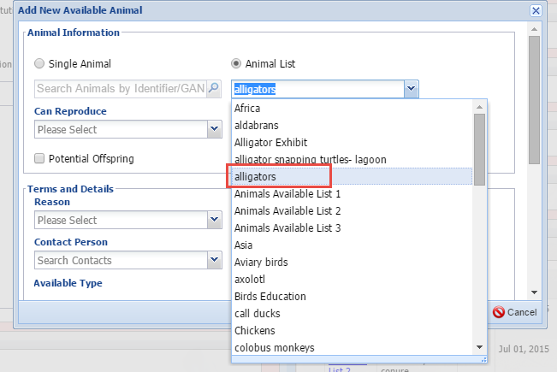
Animales Disponibles desde Acciones
Puede también adicionar una lista de Animales desde
El Botón de Acciones a partir del campo de Animales Disponibles.
Acá estamos adicionando nuestra lista de lagartos.
Puede seleccionar un animal particular o una Lista de Animales.
Cuando adicione una lista desde acá el campo retendrá el nombre de la Lista de Animales que ha suministrado y no creará una nueva.

Slide 33
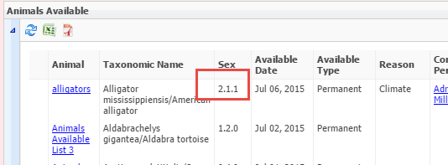
Animales Disponibles desde Acciones
Si ha adicionado una Lista de Animales a Animales Disponibles desde el botón Acciones, en cualquier momento que altere la lista desde su Lista de Animales, tal como adicionar o remover animales de ahi, recibirá una alerta de que hacer el cambio puede impactar los animales listados como Disponibles. El conteo en la celda de Animales Disponibles se ajustará al conteo de lo que hay en la Lista de Animales.

Slide 34
Animales Disponibles Revisión de Listas de Animales
Adicionar desde su Lista de Animales
Un nuevo nombre se crea
Cambios en su Lista de Animales no afectará a Animales Disponible, necesitará cambiarlos en el campo de Animales Disponibles
Adicionar Animales Disponibles desde botón de Acciones
El nombre de su Lista de Animales se mantiene
Cualquier cambio en su lista de Animales se verá reflejado en la lista de Animales Disponible

Slide 35
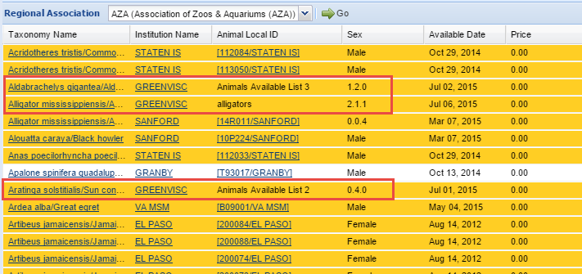
Ver en Animales Disponibles
En la Celda de Animales Disponibles se mostrará el nombre de la lista y el conteo de animales.

Slide 36
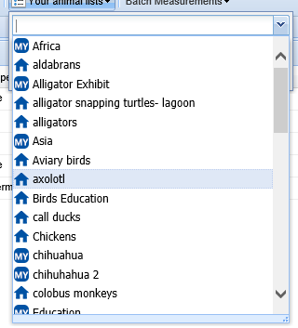
Sus Listas/formatos de Notas
Puede ahora fácilmente que Animales y listas de Encierro ha creado. El ícono MY significa que ha creado la lista. El ícono de casa indica que alguien más lo ha creado dentro de su institución. Los formatos de Notas podrán visualizarse como MY si los crea usted.

Slide 37
Impacto del Módulo Médico en Manejo
Información de Necropsia
# de Muertes
Identificador que sea editable en Manejo, será también modificará la entrada médica
Si se ingresa en el módulo de Manejo, se prediligenciará Información del Caso en el módulo de Necropsia.
Información de Caso de Necropsia para Manejo
Nota en el módulo de Manejo que NO es editable en Manejo.
Fecha de Muerte
Editable en Manejo pero no cambiará la entrada en Médico
Alerta durante entrada de datos diferentes a los datos de Médico
Fecha descubierta
Editable en manejo pero no será editable en el ingreso en Médico
Alerta durante el ingreso de datos si difiere del ingreso médico
Forma de Muerte
Editable en Manejo pero no será editable en el ingreso Medico
Alerta durante el ingreso de datos si difieren de la entrada Médica
Adicionar Nuevo Peso (Panel del lado derecho)
Apertura de la pantalla de Adicionar nuevo en Manejo
desde el módulo de Manejo
No indicación si proviene del módulo Médico

Slide 38
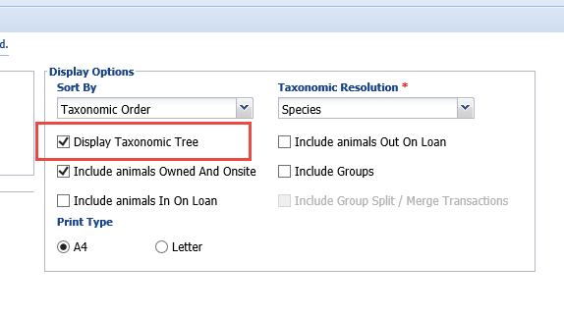
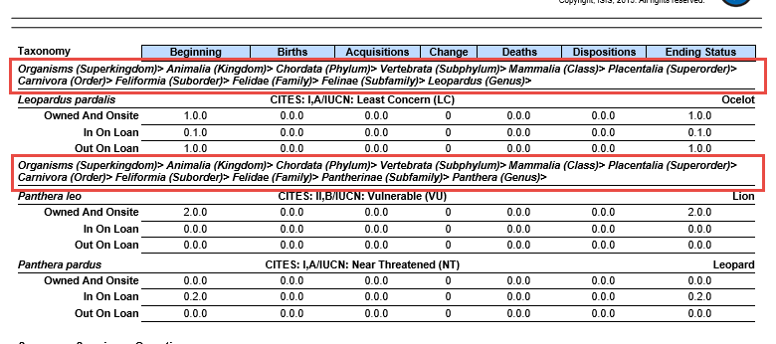
Reporte- Inventario Visualización de árbol taxonómico
En Reporte Detallado de Inventario tiene la opción de ver las jerarquías taxonómicas superiores seleccionando Ver Arbol Taxonómico cuando esté configurando un sistema de clasificación

Slide 39
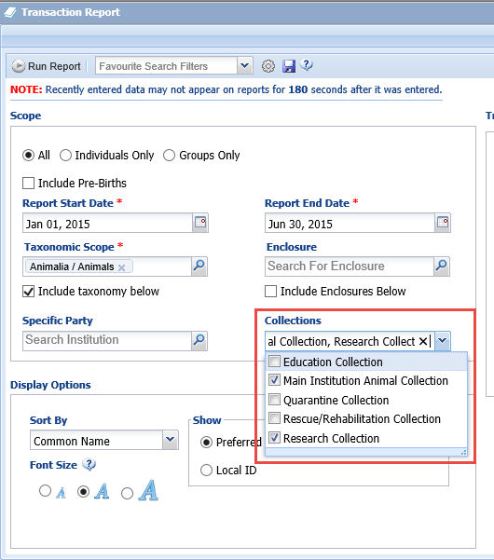
Varios Reporters-Filtro de Colecciones
Se ha adicionado la capacidad de filtrar por Colecciones a varios reportes que antes no tenían esta opción. Es una lista de selección múltiple donde más de una colección puede ser escogida. Si el animal estaba en la colección (es) seleccionada (as) en cualquier momento durante el rango de fechas, esto se verá reflejado. By default, all
Collections are checked. Por defecto, todas las colecciones son chequeadas, si desea puede crear un filtro de Favoritos con solo las colecciones que usted usualmente desea incluir.

Slide 40
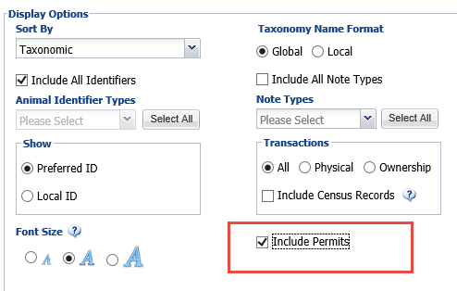
Taxon-Inclusión de Permisos
Se ha adicionado la capacidad de incluir Permisos en el reporte de taxón. El nombre del Permiso, Identificador , Lista de Autoridades y Fecha Asignada se verán debajo de los detalles básicos en el reporte.

Slide 41
Reporte de Taxon- Muerte de huevos/Disposición
En Reporte de Taxon la Muerte de un huevo fértil ha sido separado de la disposición de uno infértil. Esto es útil para ver los huevos registrados sin ingresar a los huevos estériles en sus studbooks.

Slide 42
Reporte de Especimen-Incluye Contracepción y Estado de Vida
Celdas de chequeo han sido adicionadas al reporte de Especimen para incluir Contracepción y Estados de Vida.

Slide 43
Reporte de especimen- cambios de Notas & Observaciones
Combinar Notas y Observaciones
Se verán cronológicamente juntas.
Notas chequeadas
Solo se verán las Notas
Observaciones chequeadas
Solo se verán Observaciones
Notas y Observaciones chequeadas
Serán veran separadamente
Excluir Notas desde otras celdas chequeadas
Notas generadas desde otras celdas No serán vistas en el campo de Notas
La celda de chequeo se activará si alguna de las previas ha sido chequeada

Slide 44
Reporte de Especimen-Seleccionar Sub tipo de Nota
Puede ahora seleccionar un subtipo de Nota /observación específica para un reporte de especimen como una cascada de opciones. El tipo y Subtipo se presentaran ambos en el reporte.

Slide 45
Reporte de especimen-Vista de ID de Permisos
Si selecciona incluir Permisos en su reporte de Especimen el ID del permiso se verá

Slide 46
Reporte de Especimen-ID local parental
ID local parental ahora se visualiza en el Reporte de Especimen adicionalmente al GAN. La vista global del ID local parental se verá también.

Slide 47
Actualización de Roles
Species360 actualizará la plantilla de roles Species360 con nuevas características que desde Species360 vimos conveniente.
Se recomienda revisar sus roles en caso que no esté de acuerdo con las tareas.
Como no puede editar los roles formato Species360 deberá necesitar crear nuevos roles.
Necesitará actualizar sus roles por defecto que haya creado
Nuevas caracerísticas NO serán automáticamente adicionadas
Nuevas funcionalidades a las actuales características serán automáticamente actualizadas.

Slide 48
Manejo/Administración de roles
Se han adicionado Roles de institución y se ha renombrado como roles de Manejo y Administración. Este cambio fue realizado con anticipación al módulo de manejo de poblaciones teniendo en cuenta que estos roles estarán separados de los roles de Manejo/Administración y Medico y las instituciones no pueden definirlos facilmente por si mismos

Slide 49
Revisar/editar Roles
Mayoría de las nuevas características en esta actualización están en el módulo médico. Para actualizar el rol selecciónelo y luego seleccione la opción de Acceso a Manejo de Roles en el botón de Acciones.
Seleccione el módulo y actualice como le convenga. Aquí nosotros vemos unas pocas características bajo Registros y Reportes Médicos.

Slide 50
Preguntas?
En la nueva funcionalidad ZIMS R2.2

